Slide 1
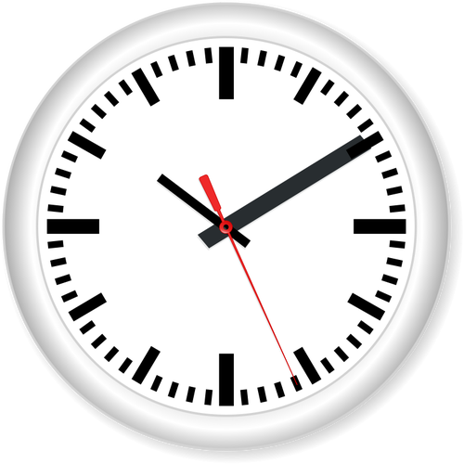
TimeNone
นาย วรรณพงษ์ ภัททิยไพบูลย์ รหัส 603410214-3
สาขาวิทยาการคอมพิวเตอร์และสารสนเทศ
คณะวิทยาศาสตร์ประยุกต์และวิศวกรรมศาสตร์ มหาวิทยาลัยขอนแก่น วิทยาเขตหนองคาย

Slide 2
วัตถุประสงค์
เพื่อเป็นโปรแกรมสำหรับแก้ไขปัญหาในการตั้งตารางเวลารอบสัปดาห์
เพื่อเป็นโปรแกรมช่วยในการกำหนดเวลาให้กับโปรแกรมต่าง ๆ ให้เรียกใช้ตามเวลาที่ต้องการ
เพื่อส่งเสริมและสร้างความชำนาญในการพัฒนาโปรแกรมด้วย Windows Form ในภาษา C#
เพื่อเป็นโปรแกรมต้นแบบในการนำไปพัฒนาโปรแกรมบริหารจัดการเวลาที่สมบูรณ์ยิ่งขึ้น

Slide 3
ขอบเขตของโปรเจคที่ทำ
รองรับเฉพาะระบบปฏิบัติการ Windows เท่านั้น
สามารถแจ้งเตือนระดับนาที ไม่รองรับระดับวินาที
ไม่สามารถหยุดเวลาชั่วคราวในการนับถอยหลังได้
ไม่สามารถตั้งวันที่ในการแจ้งเตือนได้
ไม่สามารถเปลี่ยนเสียงในการแจ้งเตือนได้

Slide 4
ฟังก์ชันของโปรแกรม
สามารถแจ้งเตือนตามเวลาที่กำหนดได้
สามารถแจ้งเตือนตามวันในสัปดาห์ที่กำหนดได้
สามารถสั่งงาน corn โปรแกรมที่ทำงานผ่านคอมมาไลน์ตามกำหนดการที่กำหนดได้
สามารถนับถอยหลังได้
สามารถจับเวลาได้
สามารถแก้ไขการแจ้งเตือนเวลาได้

Slide 5
Flowchart

Slide 6
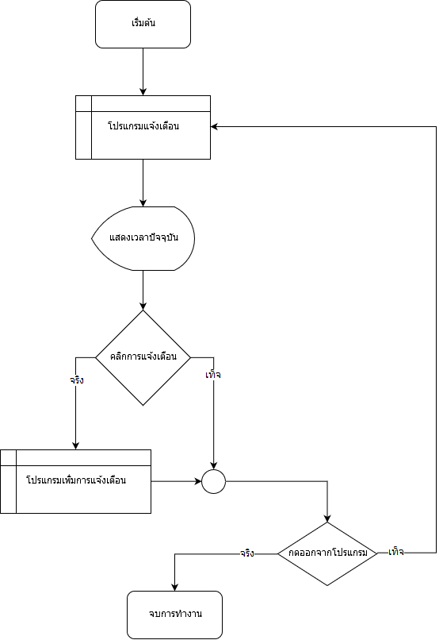
ส่วน home
มีการเรียกใช้งาน โปรแกรมการแจ้งเตือน ซึ่งเป็นโปรแกรมย่อยในโปรแกรม

Slide 7
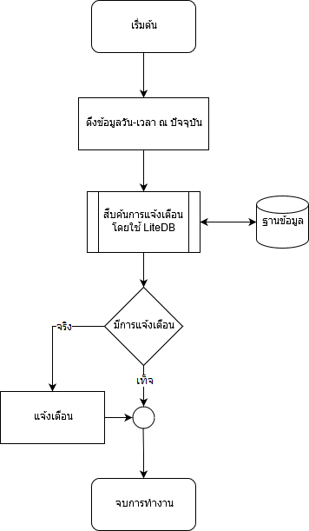
โปรแกรมแจ้งเตือน

Slide 8
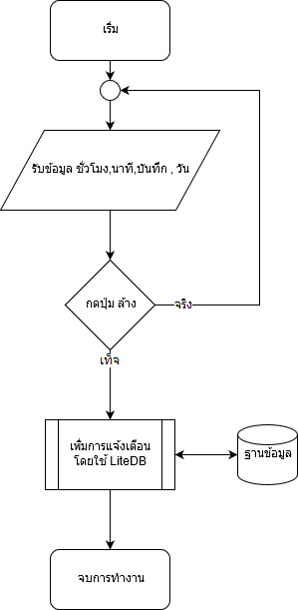
โปรแกรมเพิ่มการแจ้งเตือน

Slide 9
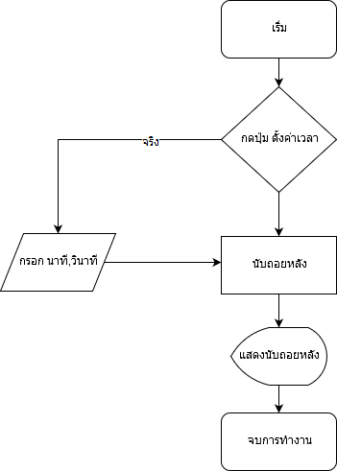
นาฬิกานับถอยหลัง

Slide 10
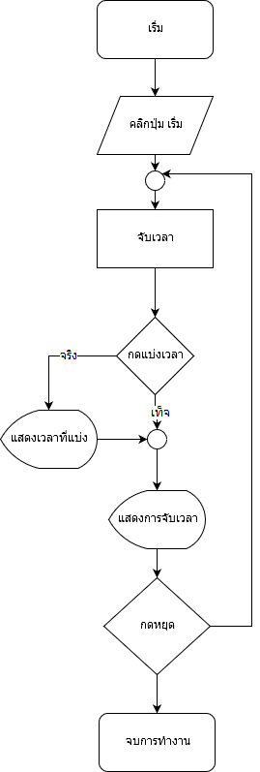
นาฬิกาจับเวลา

Slide 11
ตัวอย่างหน้าจอการทำงาน

Slide 12
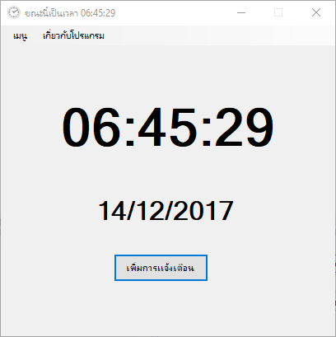
หน้าแรกโปรแกรม
แถบเมนู
จะโชว์เวลาปัจจุบัน และ วันเดือนปีปัจจุบัน
ที่แถบหัวข้อโปรแกรมจะโชว์เวลาปัจจุบัน
ที่แถบเมนูใต้แถบหัวโปรแกรม จะมีเมนูพื้นฐานในโปรแกรม
มีปุ่มเพิ่มการแจ้งเตือนอยู่ตรงกลาง
เวลาปัจจุบัน
วันเดือนปี
ปุ่มเพิ่มการแจ้งเตือน

Slide 13
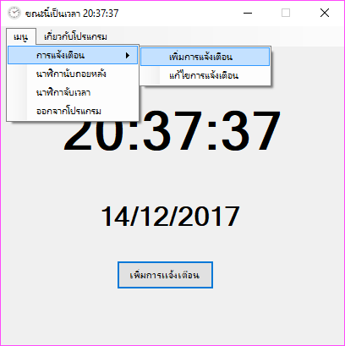
หน้าแรกโปรแกรม
พอคลิกเมนูจะปรากฎเมนูตามด้านซ้ายมือ

Slide 14
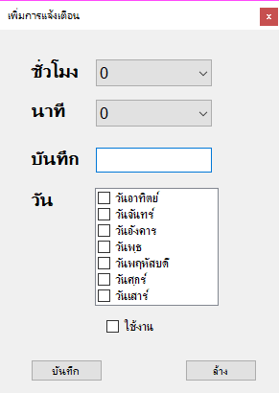
เพิ่มการแจ้งเตือน
คลิกเลือกชั่วโมง นาที แล้วบันทึก
แล้วกดเลือกวันในสัปดาห์ แล้วต้องกดเลือกให้ เปิดใช้งานหรือไม่

Slide 15
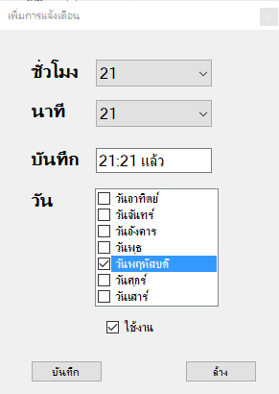
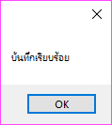
เพิ่มการแจ้งเตือน
คลิกเลือกชั่วโมง นาที แล้วบันทึก
แล้วกดเลือกวันในสัปดาห์ แล้วต้องกดเลือกให้ เปิดใช้งานหรือไม่

Slide 16
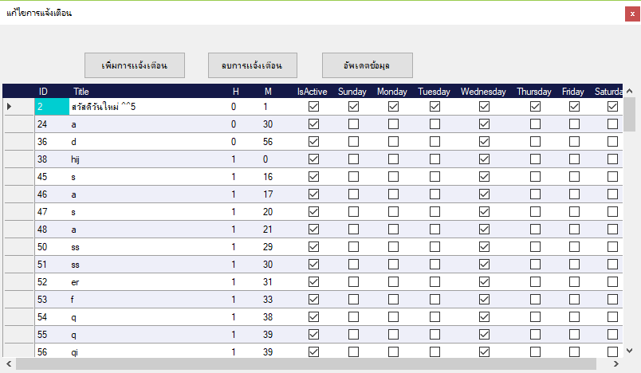
แก้ไขการแจ้งเตือน
สามารถลบการแจ้งเตือน แก้ไขการแจ้งเตือน และเพิ่มการแจ้งเตือนได้

Slide 17
การแจ้งเตือน

Slide 18
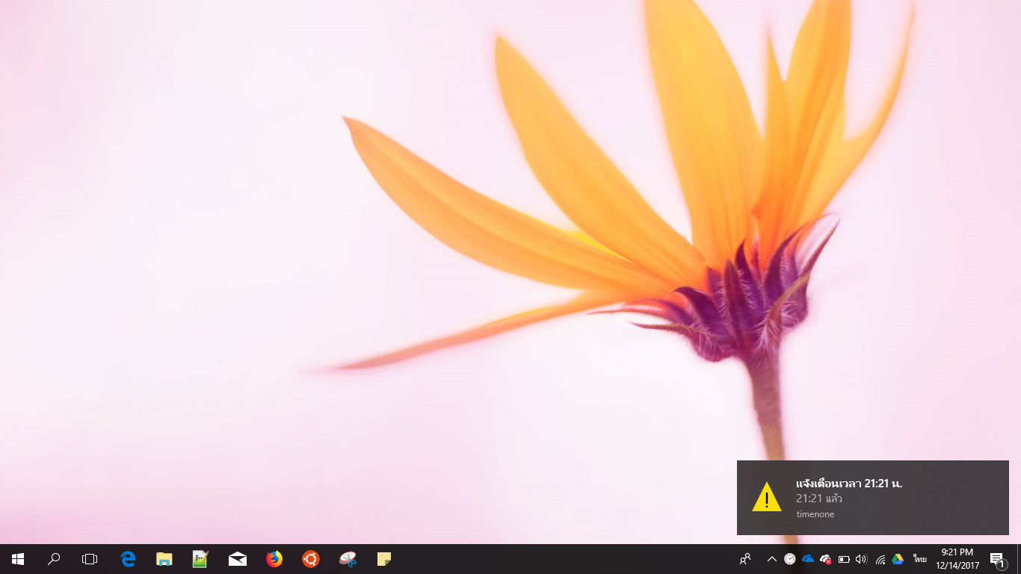
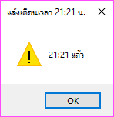


Slide 19
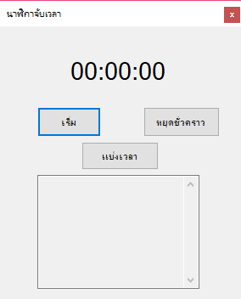
นาฬิกาจับเวลา
สามารถจับเวลา หยุด และแบ่งเป็นรอบเวลาได้

Slide 20
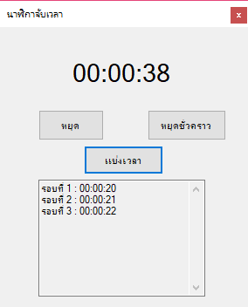
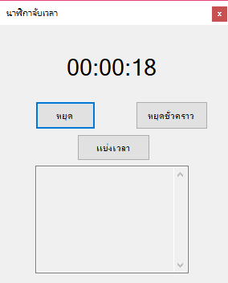
สามารถกด แบ่งเวลา ได้
และสามารถกด หยุดชั่วคราว ได้

Slide 21
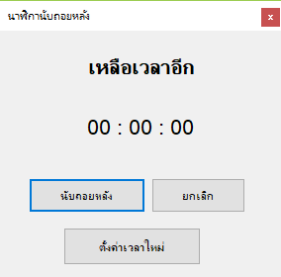
นาฬิกานับถอยหลัง
สามารถนับถอยหลังเวลาได้
สามารถตั้งค่าเวลาใหม่ได้

Slide 22
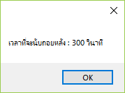
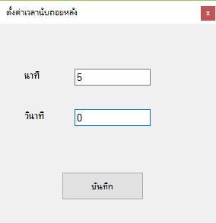
นาฬิกานับถอยหลัง
กำหนดเวลานับถอยหลัง นาที วินาที แล้วกด บันทึก จะขึ้นเวลาที่จะนับถอยหลังในหน่วยวินาที

Slide 23
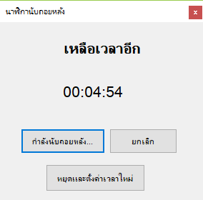
นาฬิกานับถอยหลัง
พอกด OK จะเริ่มการนับถอยหลัง และ ปุ่มเริ่มนับถอยหลังก็จะเปลี่ยนเป็นปุ่ม กำลังนับถอยหลัง...
ปุ่มตั้งค่าเวลา เปลี่ยนเป็น หยุดและตั้งค่าเวลาใหม่

Slide 24
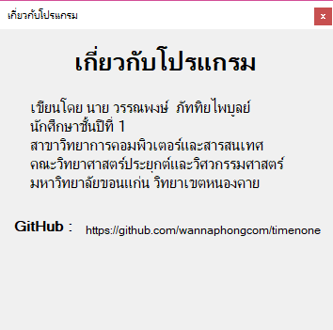
หน้าเกี่ยวกับโปรแกรม

Slide 25

ฐานข้อมูล LiteDB
เป็นฐานข้อมูลแบบ NoSQL ใน .NET Framework ที่ฟรี และง่าย การทำงานคล้ายกับ MongoDB
เว็บ http://www.litedb.org/

Slide 26

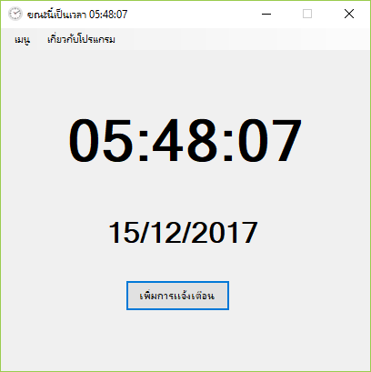
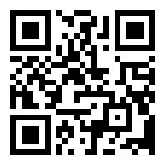
TimeNone
https://github.com/wannaphongcom/timenone

Slide 27
ขอบคุณที่รับฟัง

